Slide 1




Notes:
Vừa rồi các em đã kể tên được một số công trình kiến trúc của nền văn minh Ai Cập. Thì tiết học hôm nay chúng ta cùng khám phá nhé: “Văn minh Ai Cập”

Slide 2







Slide 3


1. Vị trí địa lí và một số thành tựu tiêu biểu

Slide 4

Đọc thông tin và quan sát các hình 1, 2, em hãy:
NHIỆM VỤ
- Xác định vị trí địa lí của nước Ai Cập hiện nay.
- Kể tên và mô tả một số thành tựu tiêu biểu của văn minh Ai Cập.

Slide 5
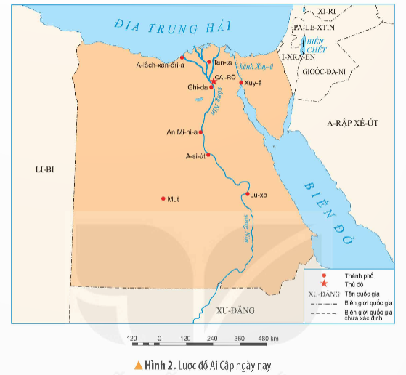
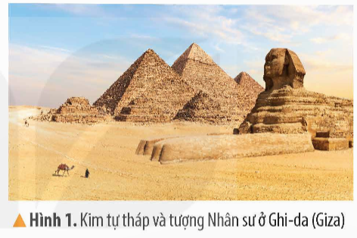

Slide 6
Ai Cập là một quốc gia nằm ở phía Đông Bắc của châu Phi. Đây cũng là quốc gia duy nhất có lãnh thổ trải dài cả 3 châu lục: Âu - Á - Phi, giáp với Địa Trung Hải, Israel, Jordan, Sudan và Libya.

Slide 7
Thời cổ đại, người Ai Cập đã sáng tạo nên một nền văn minh vô cùng rực rỡ với nhiều thành tựu nổi bật
+ Thành tựu về chữ viết: sáng tạo ra chữ tượng hình từ khoảng hơn 3000 năm TCN. Cung điện, đền thờ và kim tự tháp là các loại hình kiến trúc tiêu biểu nhất của Ai Cập cổ đại. Nhiều tác phẩm điêu khắc nổi tiếng, ví dụ như: tượng nhân sư; tượng bán thân Nữ hoàng Nê-phéc-ti…

Slide 8
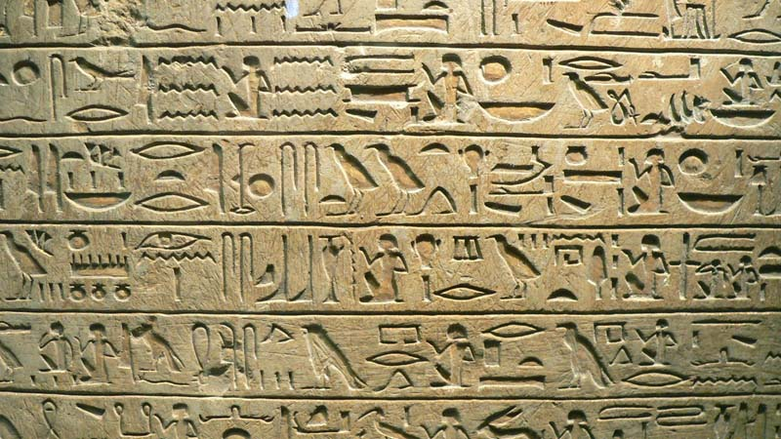
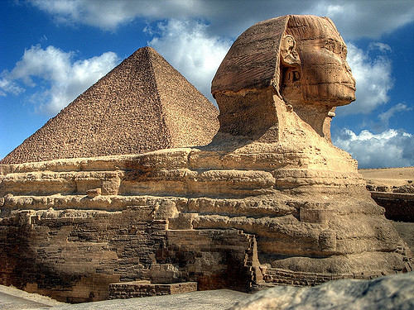
Chữ tượng hình
Tượng nhân sư

Slide 9
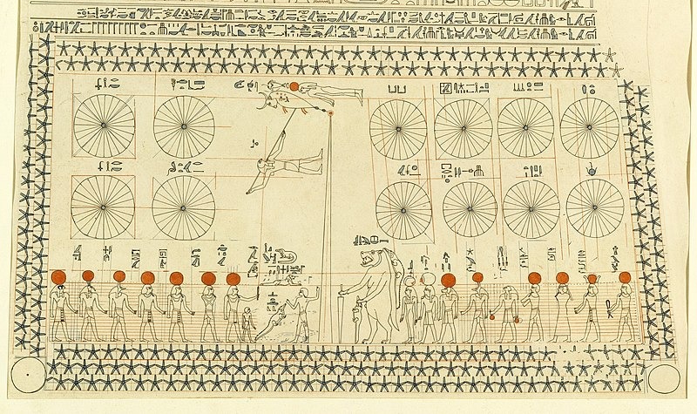
Thiên văn học: sáng tạo ra kĩ thuật làm lịch dựa trên chu kì vận động của Mặt Trời đầu tiên trên thế giới.

Slide 10
2. Kể chuyện về kim tự tháp và Pha-rơ-ông

Slide 11
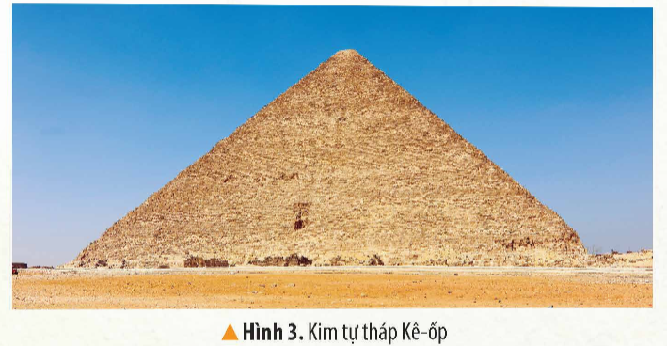
Quan sát hình 3, trong SGK và cho biết em quan sát thấy gì?

Slide 12
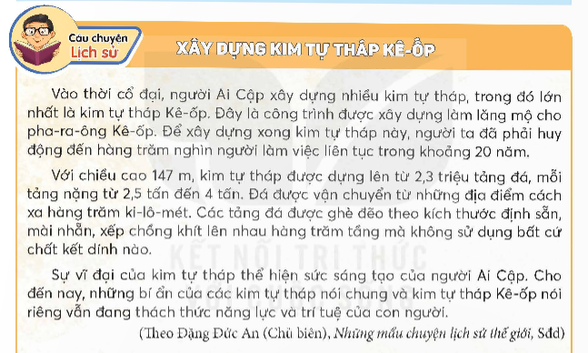
Kể lại câu chuyện về kim tự tháp

Slide 13
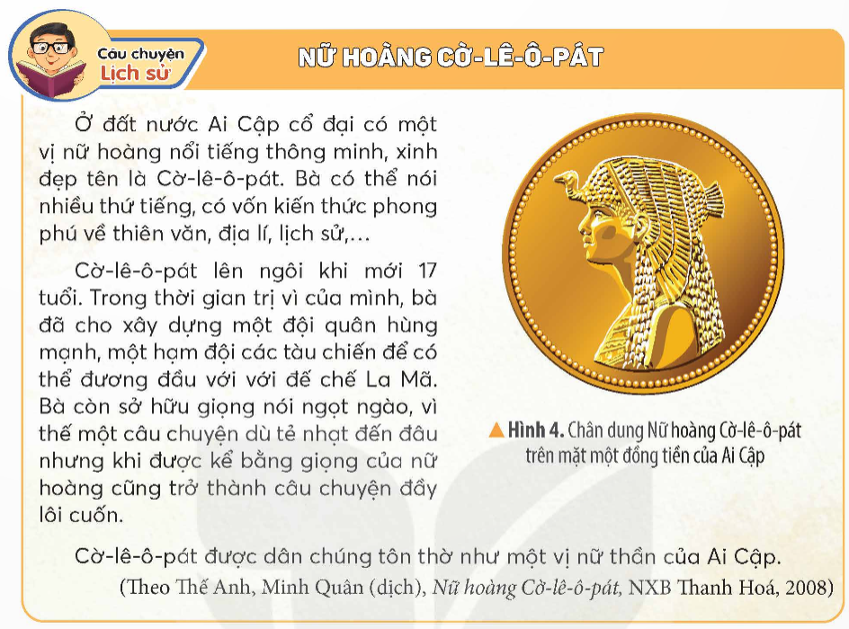
Kể lại câu chuyện Nữ hoàng Cờ-lê-ô-pát

